Slide 1
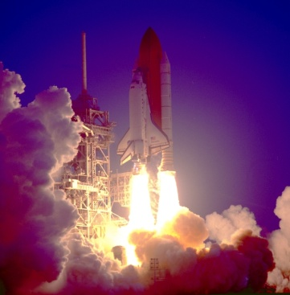
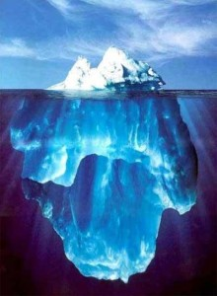
Kovy, polokovy a nekovy
Polokovy a nekovy

Slide 2
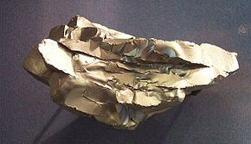
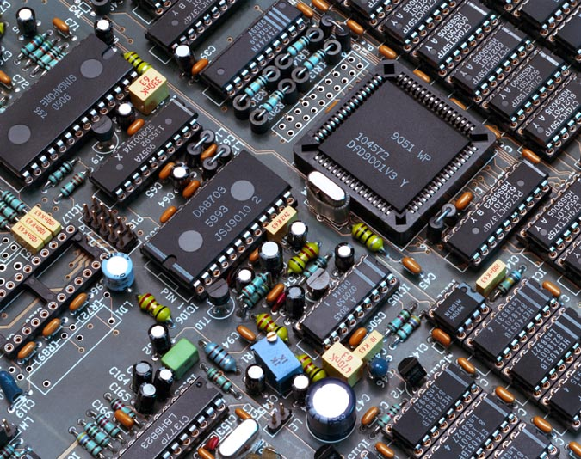
Polokovy
Si
na rozhraní medzi kovmi a nekovmi
používajú sa často ako polovodiče
kremík sa používa v elektrotechnike

Slide 3
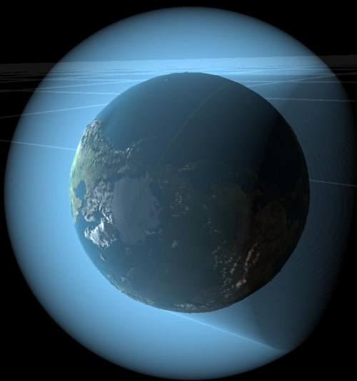
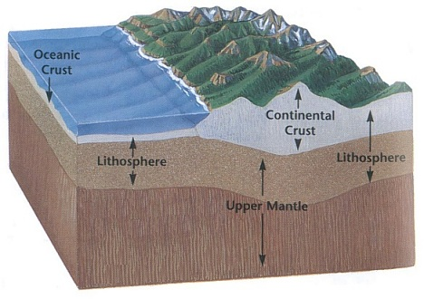
Nekovy
tvoria celú atmosféru (dusík, kyslík)
hydrosféru (kyslík, vodík)
polovicu hmotnosti zemskej kôry
(najmä kyslík, vodík a fosfor)

Slide 4
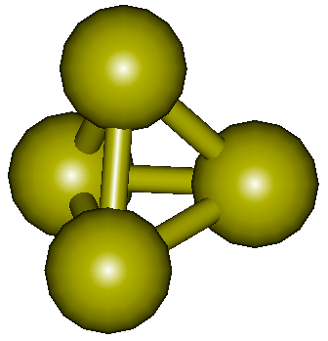
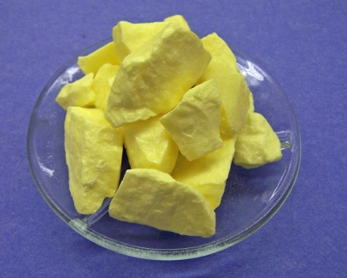
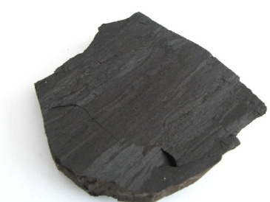
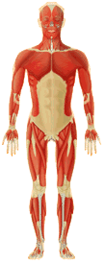
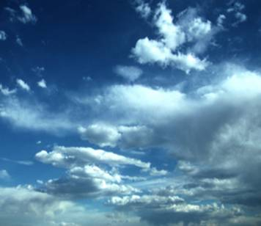
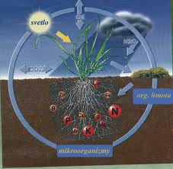
Nekovy
P
S
C
O₂
H₂
N₂
ľudské telo je zložené
najmä z nekovov (kyslíka,
vodíka, uhlíka, dusíka,
fosforu a síry)

Slide 5
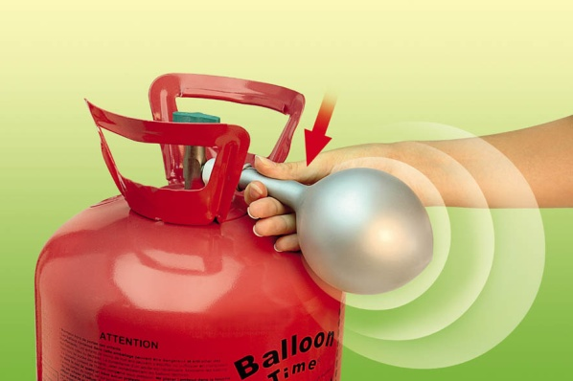
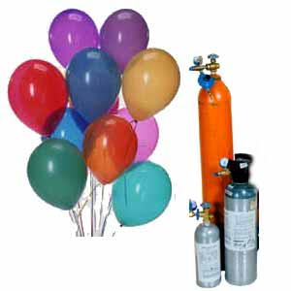
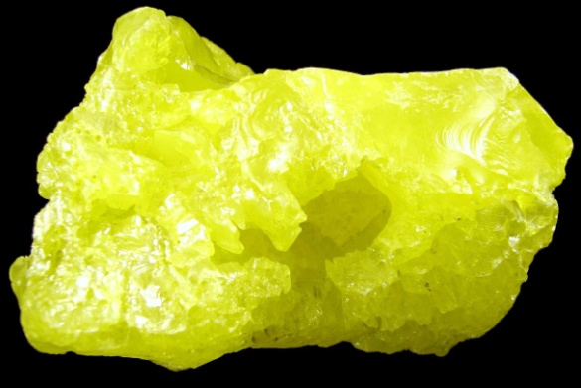
Nekovy
všetky nekovy nevedú elektrický prúd
sú krehké
nie sú ťažné

Slide 6
Nekovy
pri bežných podmienkach sú
nekovy v plynnom skupenstve
(napr. vodík, kyslík, fluór, chlór)
v kvapalnom (len bróm)
v tuhom skupenstve (napr. uhlík,
síra, fosfor, jód)

Slide 7
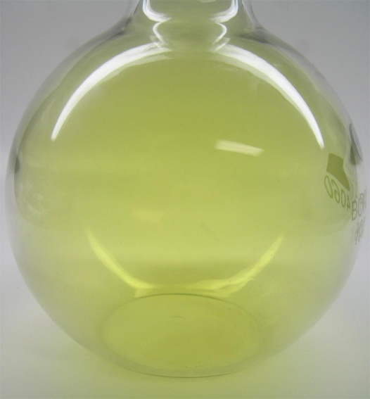
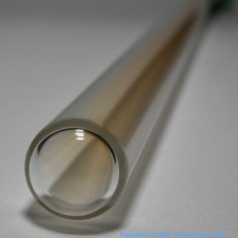
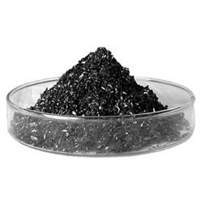
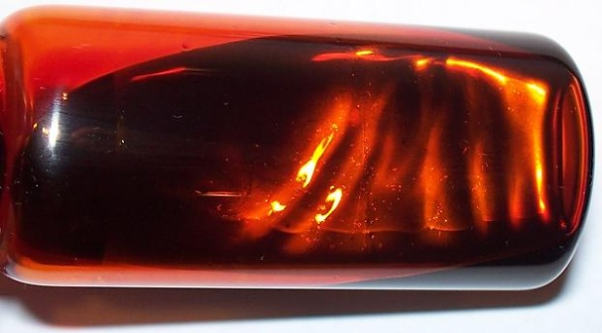
Nekovy
I₂
Cl₂
F₂
Br₂
dôležitou skupinou nekovov sú
halogény
(fluór F₂, chlór Cl₂, bróm Br₂ a jód I₂)
halogény sú jedovaté

Slide 8
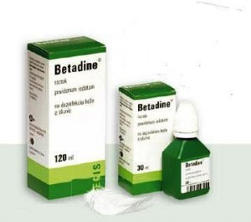
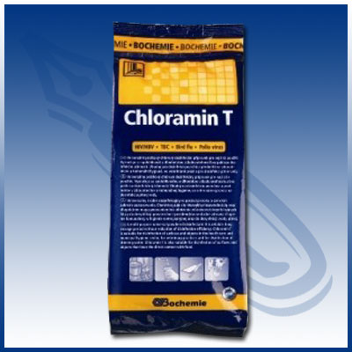
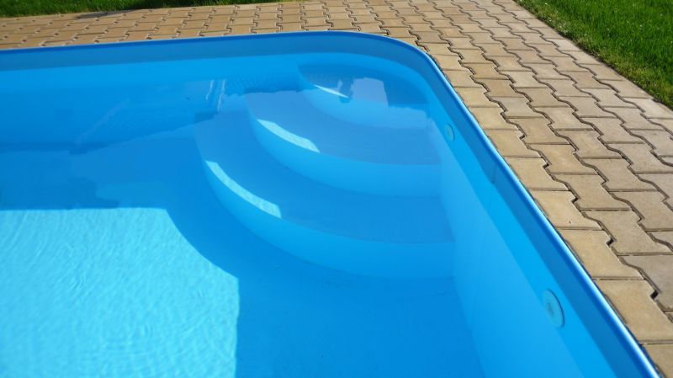
Halogény
chlór sa používajú na dezinfekciu
pitnej vody a vody v bazénoch
roztok jódu (jódová tinktúra) sa
používa na dezinfekciu okolia rán

Slide 9
Zdroje obrázkov:
http://procproto.cz/wpcontent/uploads/elektronika.jpeg
http://upload.wikimedia.org/wikipedia/commons/thumb/3/33Polykristalines_Silizium.jpg/290px-Polykristalines_Silizium.jpg
http://www.instablogsimages.com/images/2007/12/20/earths-atmosphere_18.jpg
http://www.evaporubska.estranky.sk/archiv/iobrazek/5
http://heavenawaits.files.wordpress.com/2008/06/lithosphere1.jpg
http://antihzds.szm.com/Ludske%20telo.gif
http://www.zschemie.euweb.cz/atomy/grafit.jpg
http://www.fpv.umb.sk/~vzdchem/KEGA/TUR/VZDUCH/Vzduch01_soubory/image015.jpg
http://ojs.ujf.cas.cz/~wagner/prednasky/energie/Image626.jpg
http://t3.gstatic.com/images?q=tbn:ANd9GcSM-MlRxi-8ubAcaVHM-LxGXcA4EVCU1ET9Nt3rW9xiIbYAtZaFWbxXIZ8H
http://www.angelo.edu/faculty/kboudrea/molecule_gallery/element016_sulfur/sulfur_roll_03.jpg
http://www.chem-web.info/Moleculs/White_fosfor.png
http://financialsurvivalradio.com/wp-content/uploads/2011/10/Helium-1.jpg
http://www.jnd.qc.ca/travaux_eleves/Tableau_periodique_2009/11/20A/gonflagehelium.jpg
http://www.mwminerals.com/image/37960010_scaled_1213x810.JPG
http://www.oskole.sk/pages/printpage.php?clanok=4572
http://www.ascsro.sk/library/images/Sk_8_hygiena_potraviny_nabytok/Sk_816_univerzalne_cistiace_prostriedky/web_chloramin_T.jpg
http://www.nove-bazeny.cz/_data/upload/Image/P1000137.jpg
http://www.oskole.sk/userfiles/image/ch%C3%A9mia/halogeny/image004.jpg
http://taplalkozas.bioenergetikus.hu/taplalkozas/image046.jpg
http://www.pitynka.estranky.cz/img/picture/69/betadine_packshot.jpg

Slide 10
Ďakujem za pozornosť!
Mgr.Mariana Pavelčáková
©2011
Zdroj:Vicenová, H. 2011: Chémia pre 8.ročník základnej
školy a 3.ročník gymnázia s osemročným štúdiom.
Bratislava: Expolpedagogika, ISBN 978-80-8091-223-9

